Slide 1
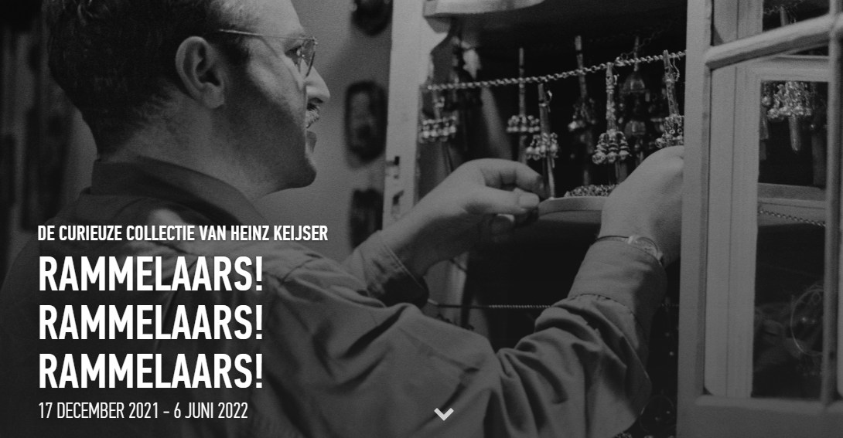

Slide 2
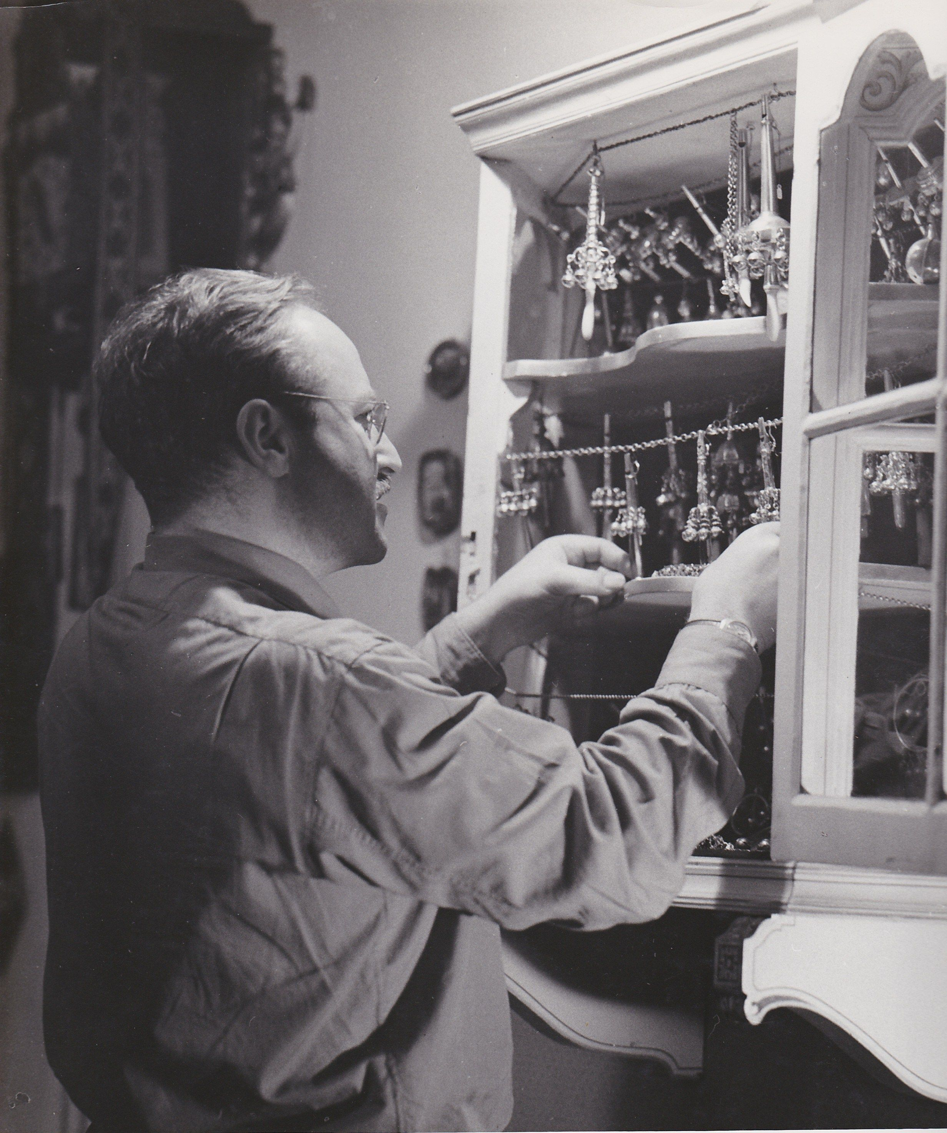
Heinz Keijser in ca. 1963.
Foto door Cas Oorthuys

Slide 3
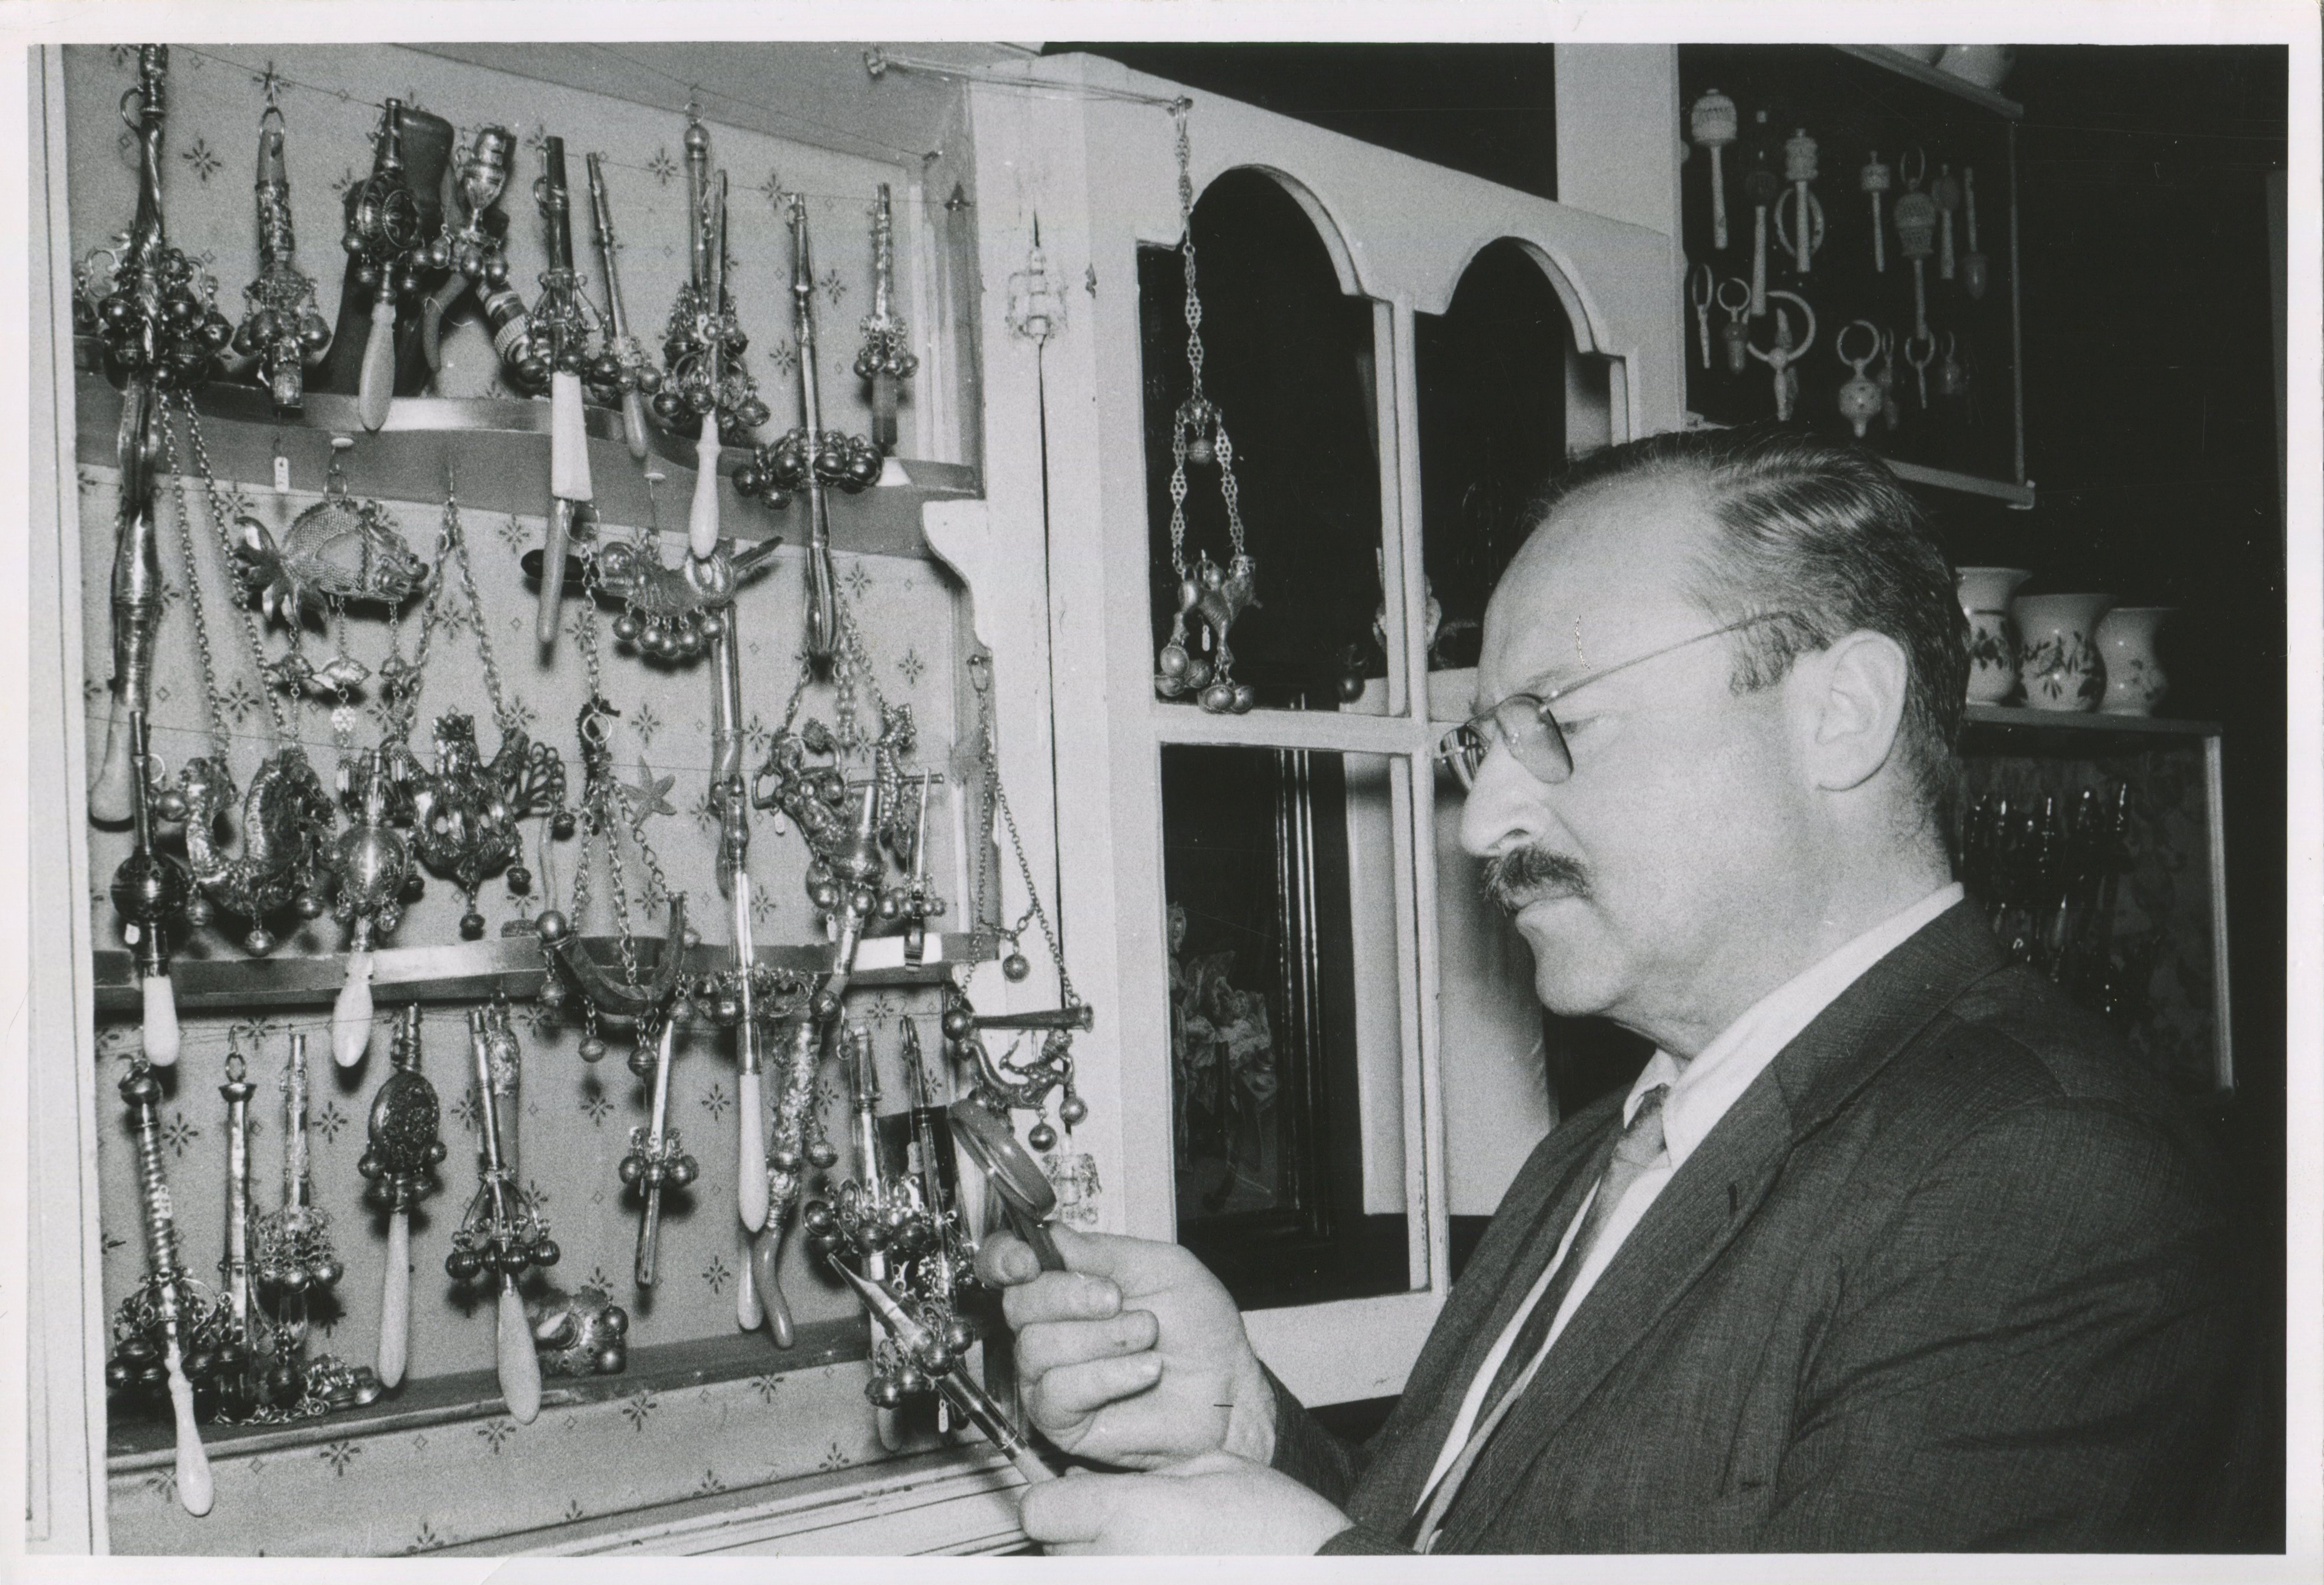

Slide 4
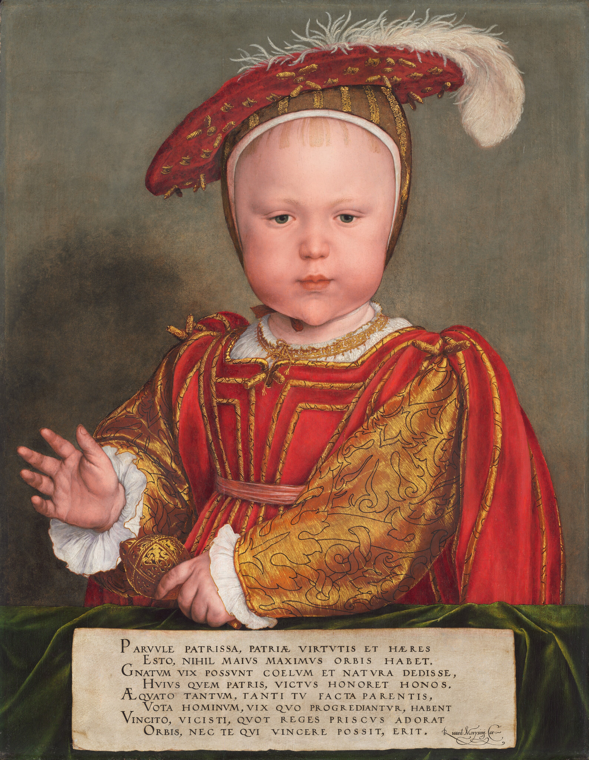
Rammelbol
Hans Holbein jr., Edward VI als kind, waarschijnlijk 1538. National Gallery of Art, Washington

Slide 5
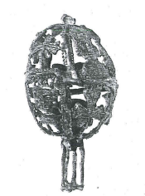
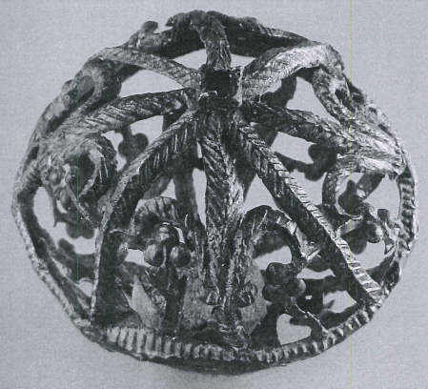
Rammelbol
14de eeuw.
15e eeuw.

Slide 6
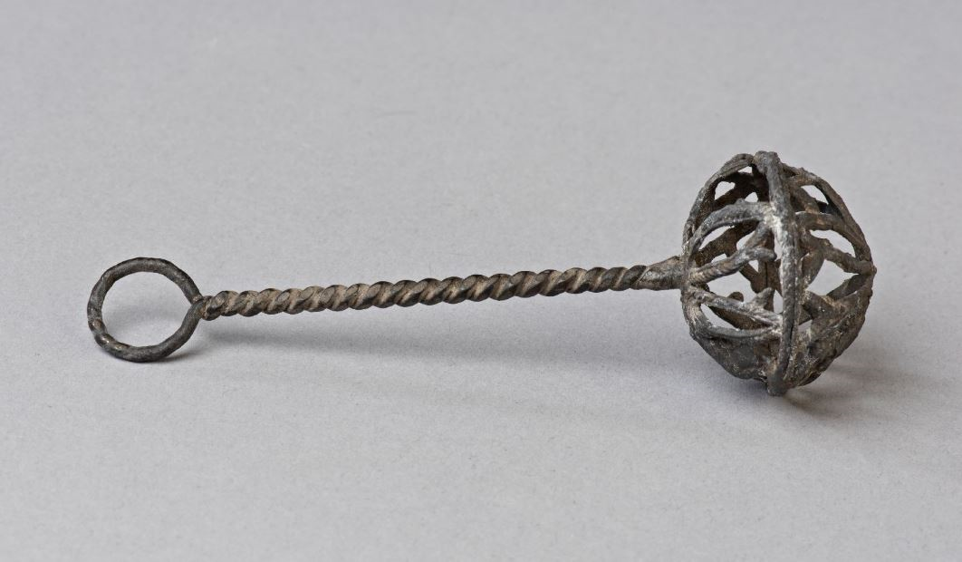
Rammelbol
16de eeuw. Collectie Keijser
15e of 16e eeuw. Rijksmuseum van Oudheden

Slide 7
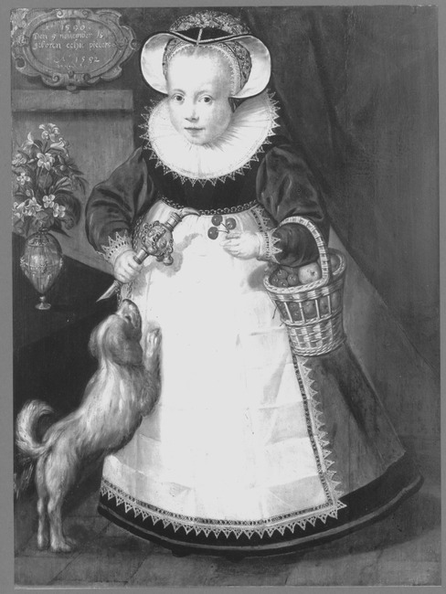
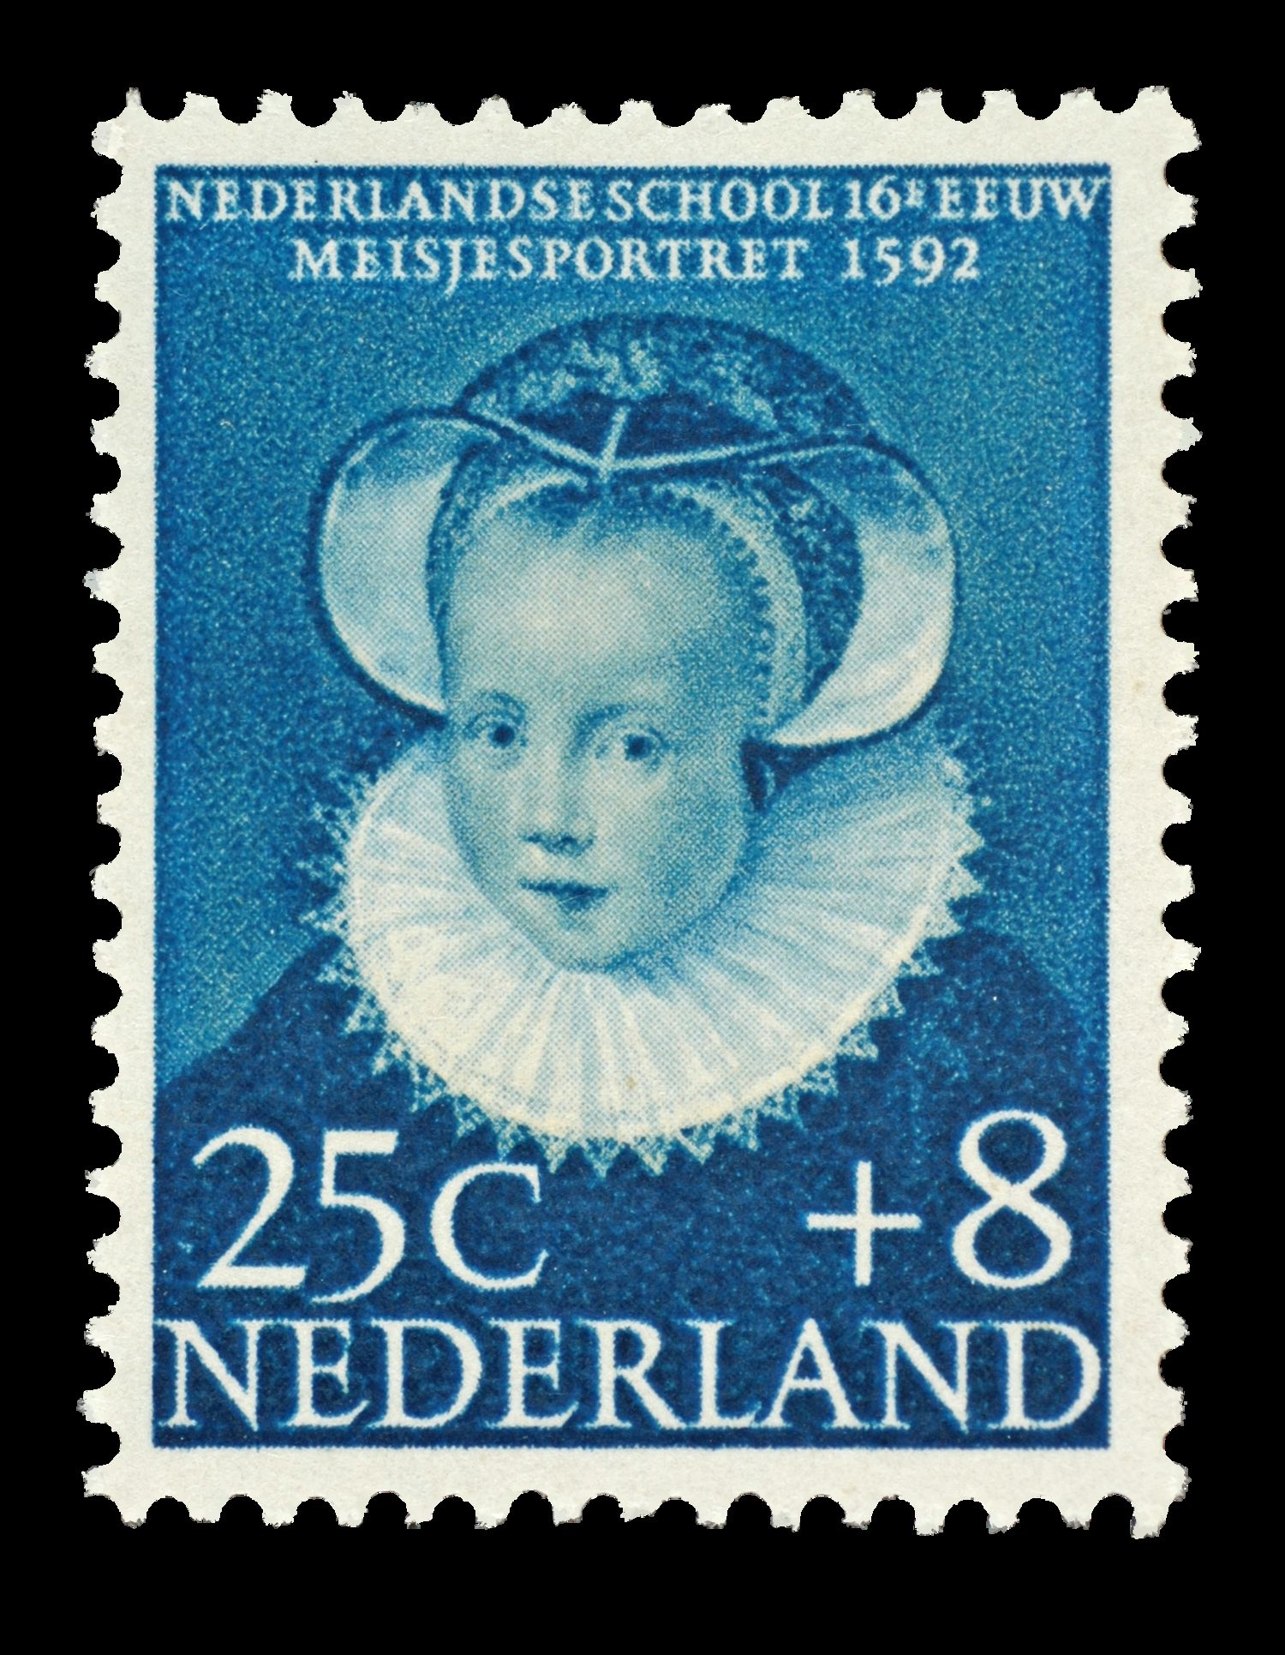
Rinkelbel
Anoniem, Echie Pieters, gedateerd 1592.
Huidige verblijfplaats onbekend

Slide 8
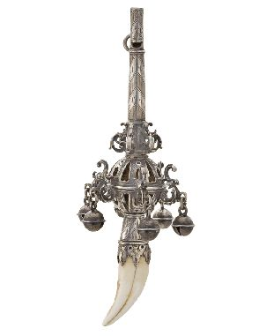
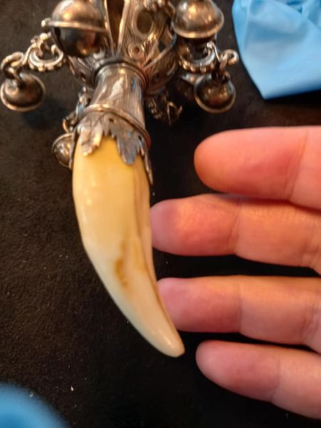
Rinkelbel
Anoniem, ca. 1590-1620. Collectie Keijser

Slide 9
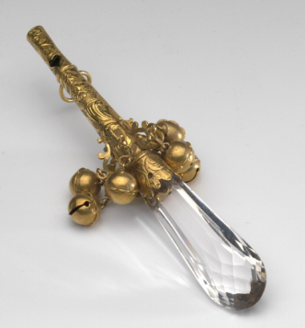
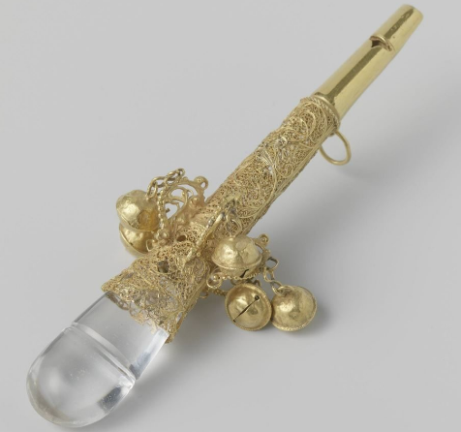
Rinkelbel
Johannes Jacobus van Leuven, 1750. Museum Boijmans van Beuningen
Anoniem, ca. 1685-1700. Rijksmuseum

Slide 10
Rinkelbel
1600-1650. Museum Boijmans Van Beuningen
17e eeuw. Museum Boijmans Van Beuningen

Slide 11
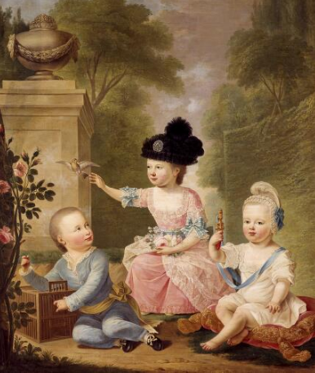
Paraplu
Guillaume de Spinny, Groepsportret van de kinderen van Stadhouder Willem V, 1744. Koninklijke Verzamelingen

Slide 12
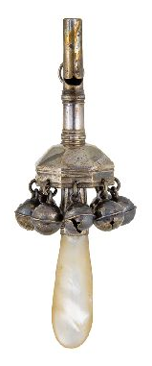
Paraplu
Anoniem, 1807. Collectie Keijser
Jan Abram Lintveld sr., 1833-1862. Collectie Keijser

Slide 13
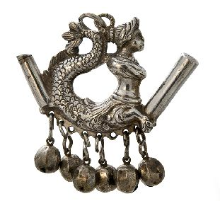
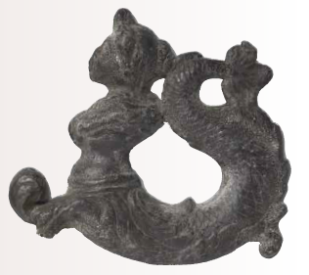
Halfrond
Albertus Antonius Rooswinkel, 1771-1812. Collectie Keijser
Gebroeders Reitsma, ca. 1800.
Nederlands Openluchtmuseum

Slide 14
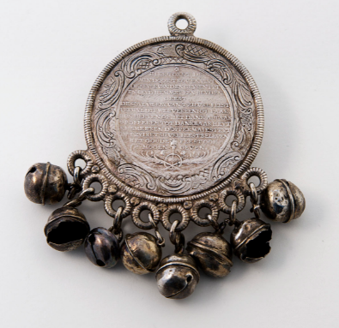
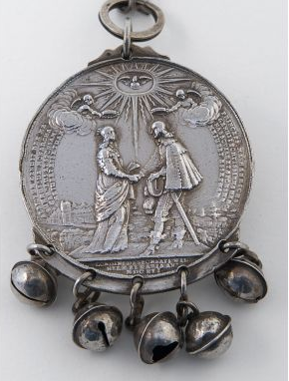
Penning
Martinus Holtzhey (medailleur), 1744-1778.
Collectie Keijser
Anoniem, 2e helft 17e eeuw.
Collectie Keijser

Slide 15
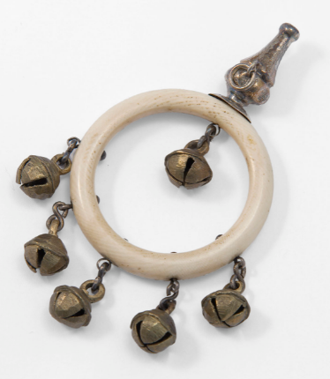
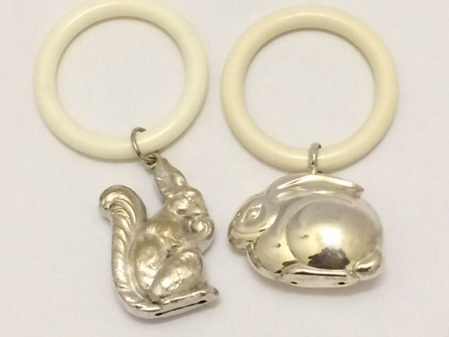
Bijtring
Anoniem, ca. 1860-1890.
Collectie Keijser
20e eeuw.

Slide 16
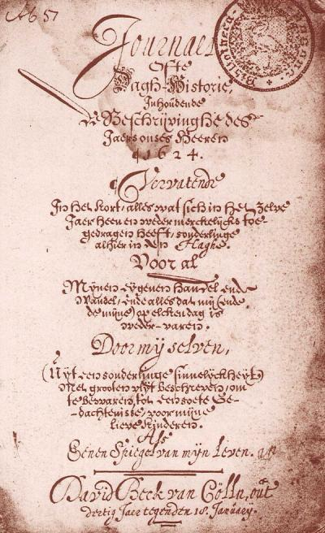
Pillegift
David Beck, Titelpagina Spiegel van mijn leven, 1624

Slide 17
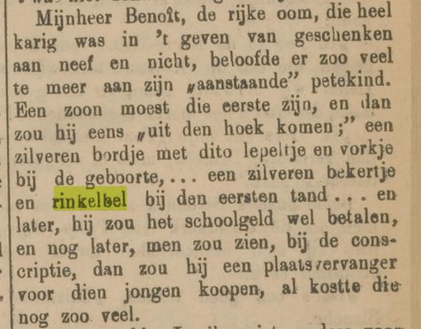
Pillegift
Feuilleton ‘Toch gelukkig’, Hoornsche Courant, 10-08-1898

Slide 18
Pillegift
Lijst van het ter Weeskamer der stad Middelburg berustende goud en zilver, op ultimo December 1835, Nederlandsche Staatscourant, 02-08-1826

Slide 19
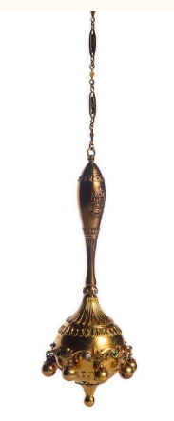
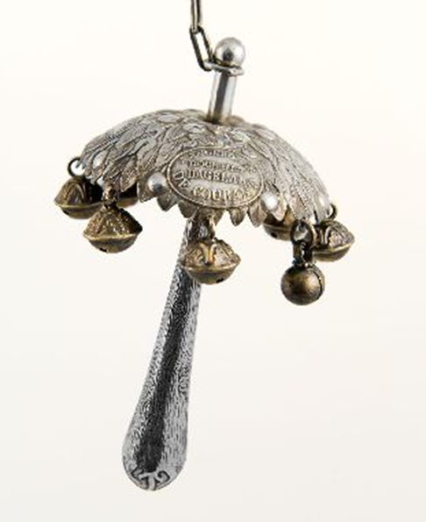
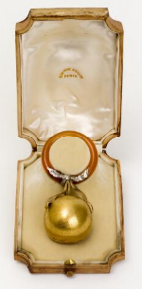
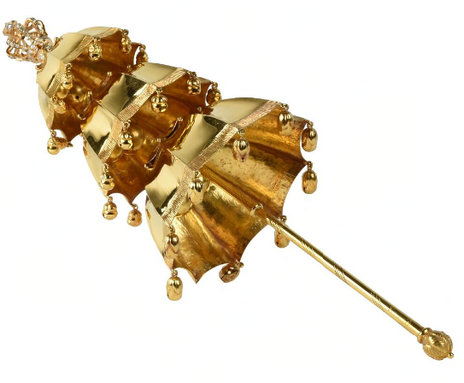
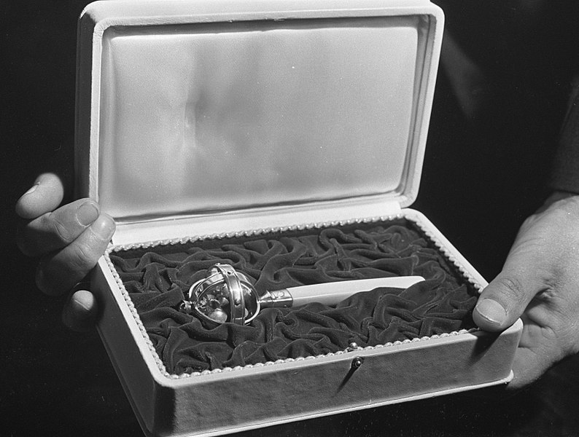
Juliana
Beatrix
Beatrix
Willem-Alexander

Slide 20
Joods Historisch Museum

